Slide 1
副テーマ進捗報告 : SamurAI Coding 2018-2019

Slide 2
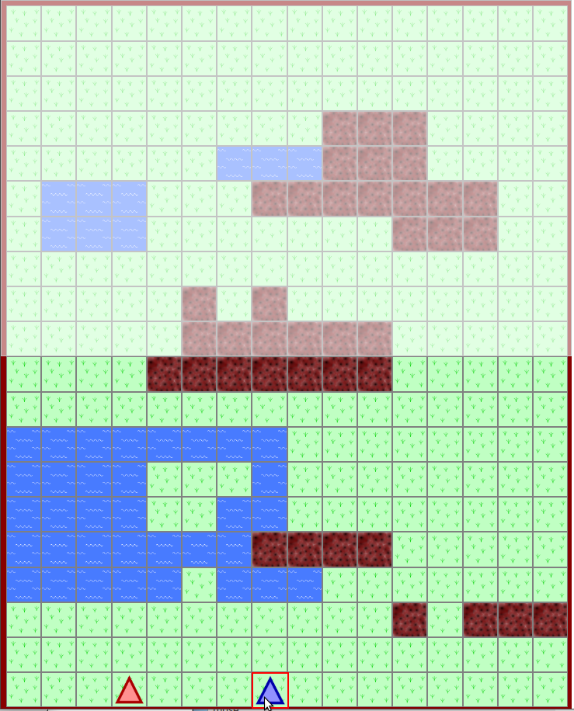
SamurAI Coding
・２人のプレイヤが障害物のあるコース上を ＿ステップごとに加速・減速しながらゴールに ＿到達するステップ数を競う
・プレイヤの制御はAIが行い、ステップごとに ＿加速度を決定する
・プレイヤには視界内の障害物の ＿＿情報が与えられ、ステップ毎に ＿＿更新される

Slide 3
SamurAI Coding
・コースごとに視界距離、考慮時間が与えられる
・与えられた考慮時間を使い切る、または ＿制限ステップ数に到達すると失格となる
・コースには行き止まりはない
・加速度(ax,ay)はそれぞれの軸に対して ＿{-1,0,1}のいずれかを選択する
・相手の進路を妨害することも可能
・障害にぶつかるような場合、移動は行われない

Slide 4
これまでの作業
・環境作成、進め方を決定
・昨年度のサンプルAIを調査
・昨年度のルール上でAIを開発
・今年度のルールに合わせて移植

Slide 5
昨年度のサンプルAIを調査
・サンプルAI、昨年の決勝8位のAIを調査
・調査したAI同士を総当たりさせた → alphabetaを用いたAIは枝刈りが うまくいけばいい結果が出せそう
・工夫できそうな点 探索手法、評価関数、視界外の予測

Slide 6
昨年度のルール上でAIを開発
・考慮時間切れが発生する → ・探索深さを調整 ・枝刈りのために探索順序を変更
・評価関数を改良 コストマップを作成し、それを基に評価

Slide 7
今年度のルールに移植
・ルールの主な変更点 池の追加 (池で停止すると速度がリセット) 接触の判定が変更
・接触判定は今年度のルールに適応
・コストマップの作成が未対応 → 池をどうコストマップに反映するべきか

Slide 8
現状の課題など
・コストマップに池をどのように反映させるか
・探索深さの最適化
・alphabetaよりも効果的な手法はあるのか
・より効率よく枝刈りを行うには
・相手の動きをより正確に予測するには
・使用可能な考慮時間などの目安が現状ではない

